Slide 1
Benha University
Faculty of Science
Department of Zoology
الأوبيليا
إعداد : د. دعاء صبرى إبراهيم
مدرس بقسم علم الحيوان

Slide 2
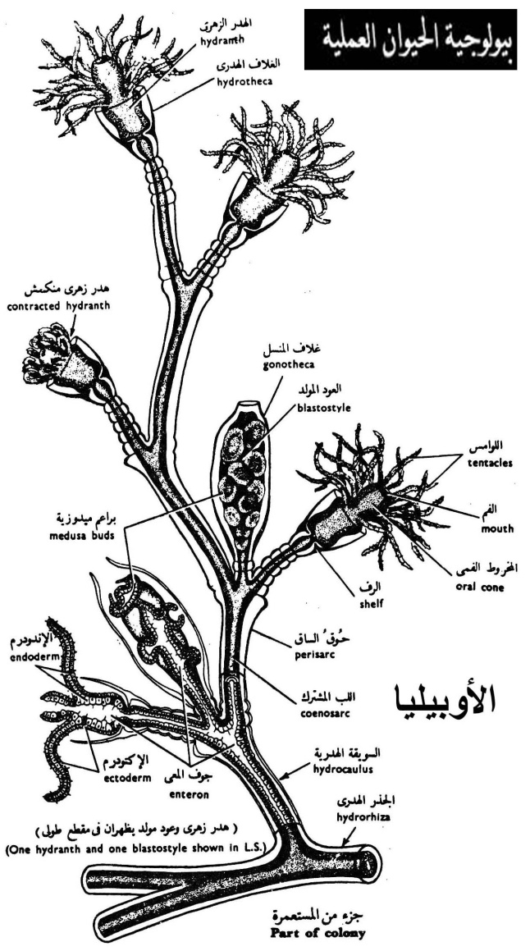
الأوبيليا
المملكة الحيوانية
عويلم: البعديات
شعبة: الجوفمعويات
طائفة: الهدريات
المثال: الأوبيليا

Slide 3
الأوبيليا
الأوبيليا حيوان جوفمعوى بحرى ثنائى الشكل يوجد في شكل هدرى جالس يعيش على هيئة مستعمرات ملتصقة بالصخور أو في شكل ميدوزى وهذا يعيش منفرداً ويسبح حراً ويتكاثر جنسياً ليكون الشكل الهدرى ويتعاقب الشكلان في دورة الحياة فيما يعرف بظاهرة تبادل الأجيال.

Slide 4
الشكل الخارجى
الشكل الهدرى: تتكون مستعمرة الأوبيليا من جزء أفقى متفرع يشبه الجذر يسمى بالجذر الهدرى ويخرج منه أفرع قائمة تسمى بالسويقة الهدرية تحمل أفرعا جانبية بالتبادل على الجانبين وينتهى كل منها بفرد صغير يسمى بوليب. معظمها يشبه الهيدرا و يحمل فتحة فم ولوامس ويختص بجمع الغذاء ويسمى بالبوليب الغذائى أو الهدر الزهرى أما البعض الاخر فلا يوجد عليه فتحة فم أو لوامس ويختص بالكاثر ويسمى بالعود المولد.

Slide 5
وكل من الجذر الهدرى والسويقة الهدرية والبوليبات لهم نفس طبقات جدار وتسمى جميعها باللب المشترك. ويوجد أيضا تجويف يسمى بالجوف المعدى الوعائى فى كلا من الجذر الهدرى والسويقة الهدرية والبوليبات. ويفرز الاكتودرم غلافا خارجيا للحماية يسمى حول الساق وهو يغطى المستعمرة بالكامل.
الهدر الزهرى: فرد صغير يشبه الهيدرا إلى حد كبير له مخروط فمى بوسطه فتحة الفم يحمل عدداُ كبيراُ من اللوامس المصمتة (24 تقريبا). ويغلف الهدر الزهرى غلاف هدرى ينكمش الهدر الزهرى بداخله للحماية. وتقوم الهدرات الزهرية بتغذية المستعمرة بطريقة مماثلة لاغتذاء الهيدرا.

Slide 6
العود المولد: وهو عبارة عن هدر زهرى متحور له جسم ممدود وليس له فم أو لوامس وينشأ عند ابط فرع من الساق يحمل هدراُ زهرياُ وهو محاط بغلاف يسمى غلاف المنسل ويختص العود المولد بالتكاثر اللاجنسي حيث تتكون بداخله الميدوزات القرصية التي تنطلق في الماء.
وتقوم كل أجزاء المستعمرة بعمليات التنفس والاخراج بالانتشار البسيط كما ولها شبكة عصبية كالهيدرا.

Slide 7
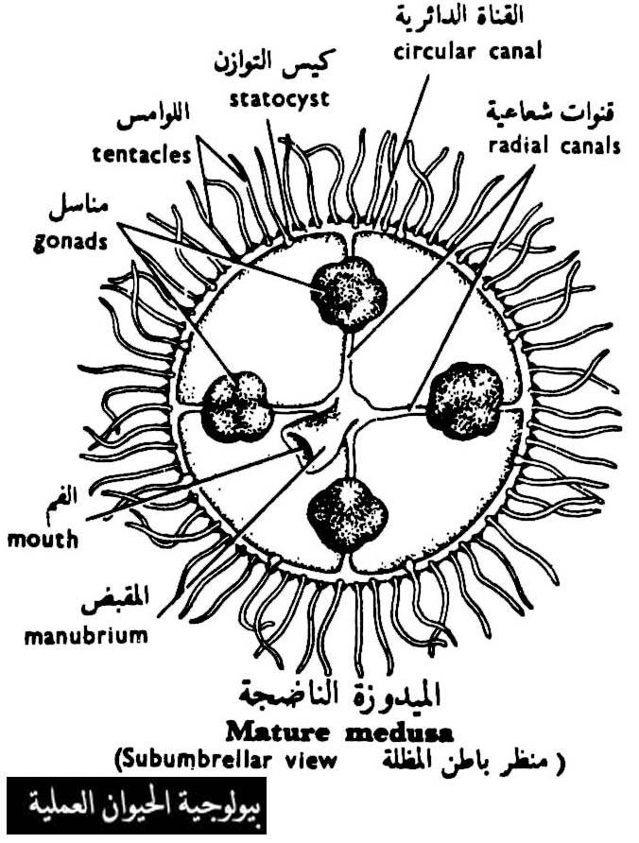
2) الميدوزة:
للميدوزة سطح علوى محدب (ظاهر المظلة) وآخر سفلى مقعر(باطن المظلة) ويتدلى من وسطه مقبض أجوف يحمل فتحة الفم التي تؤدى للتجويف المعدى الوعائى يتفرع منه 4 قنوات شعاعية تتصل بقناة دائرية حول الحافة الخارجية للميدوزة.

Slide 8
ويتدلى من الحافة الخارجية للميدوزة 16 لامسة وتوجد عند قاعدة 8 لوامس زوائد حسية تسمى بأكياس التوازن وتتدلى من الميدوزة أيضاُ أربعة مناسل (خصيات أو مبايض/ الجنسان منفصلان).

Slide 9
التكاثر ودورة الحياة:
التكاثر اللاجنسى: ويتم عن طريق التبرعم فى الشكل الهدرى حيث ينمو كل بوليب فى المستعمرة بالتبرعم. كما تقوم الأعواد المولدة بتكوين الميدوزات بالتبرعم.
التكاثر الجنسى: ويتم عن طريق الميدوزات وهي منفصلة الجنس وتوجد سابحة في الماء. عند نضوج المناسل تخرج الحيوانات المنوية والبويضات ويتم التلقيح في الماء ويتكون الزايجوت الذي ينمو ويتحول إلى يرقة بلانيولة مهدبة تسبح في الماء لفترة وتثبت على السطوح الصلبة ثم تتحول إلى شكل هدرى ينمو إلى مستعمرة.
تتمثل في دورة حياة الأوبيليا ظاهرة تبادل الأجيال ما بين الطور اللاجنسي الذي تمثله المستعمرة والطور الجنسي الذي تمثله الميدوزة ومعناها أن الكائن يتواجد على هيئة طورين أو جيلين مختلفين يتبادلان بانتظام في أثناء دورة الحياة.

Slide 10
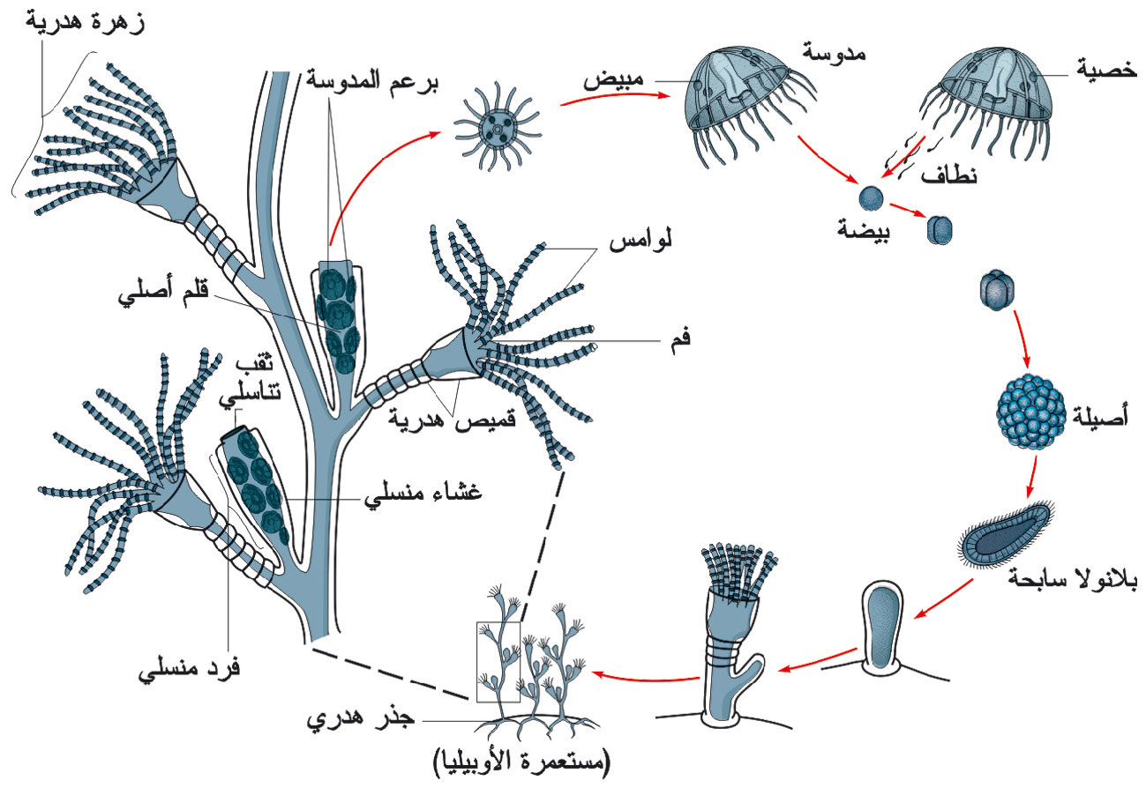

Slide 11
مع تمنياتي لكم بالنجاح والتوفيق
لمزيد من المعلومات
http://www.bu.edu.eg/staff/doaamohamed7-courses

